Slide 1

U8 cloud 实习生留用答辩
演讲者：王子璇
单位：用友网络科技股份有限公司
日期：2019/11/21

Slide 2
自我介绍
姓名：王子璇
毕业院校：河北师范大学
就职部门：U8C供应链制造开发部
就职岗位：JAVA开发工程师
实习时间：2019年04月~2019年11月，已实习7个月。

Slide 3

目
录
1
工作成果汇报
2
CONTENTS
关键成果展现
3
关键代码演示
4
个人职业规划
Notes:
现在我来讲一下我实习期间的工作成果。

Slide 4
工作成果汇报
1、云实施平台
云实施平台的开发，负责编写云实施平台中，问题答案内容的后台处理类
2、ISM问题
从7月15日到至今，4个月来，解决问题170多个，基本上已经可以独立解决大部分供应链相关的ISM问题。
3、其他
练习开发单据演示节点
Notes:
实习期间我的工作内容可以分为3部分，分别是 云实施平台的开发，ISM问题和简单单据节点的开发。

Slide 5
目
录
1
工作成果汇报
2
CONTENTS
关键成果展现
3
关键代码演示
4
个人职业规划
Notes:
现在我来讲一下我实习期间的工作成果。

Slide 6
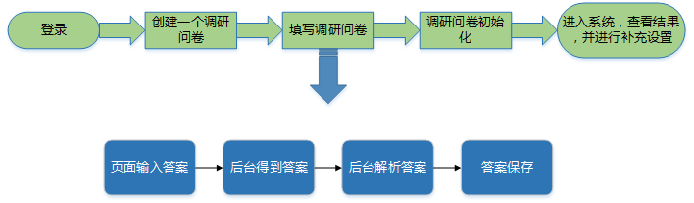
关键成果展现
云实施平台
云实施平台是为了帮助实施人员快速实施U8C产品而开发的一个实施平台。
Notes:
云实施平台
实施人员先创建属于客户公司的调研问卷，并通过回答问卷中的问题来收集与客户公司匹配的U8C项目中所必需的基础数据。以此来达到进行一站式的数据收集，数据整理，数据初始化，来帮助实施人员快速完善U8C中的基础数据。极大的减少了实施过程中的重复性操作，减轻了实施人员的实施负担。
我在其中负责了后台答案解析模块的部分工作。该部分工作是在后台处理问题答案，根据问题将答案分离，然后根据类名后缀放入到一个个不同的答案处理类中，重新包装答案格式，然后保存到数据库中。

Slide 7

关键成果展现
云实施平台
答案处理类的关键
类名 AnswerContentVO_iufo_role_insert
tranvo方法
Notes:
这里主要讲讲答案vo转换方法 tranvo(List<QuestionnaireBVO> qbvos)
该方法被问卷service层的接口调用，得到页面上传过来的答案vo列表，tranvo方法就负责对这个答案列表进行处理，处理内容包括判断是否为空，并且将问卷答案vo转换成U8C所需要的格式，然后将列表转换成数组返回。

Slide 8
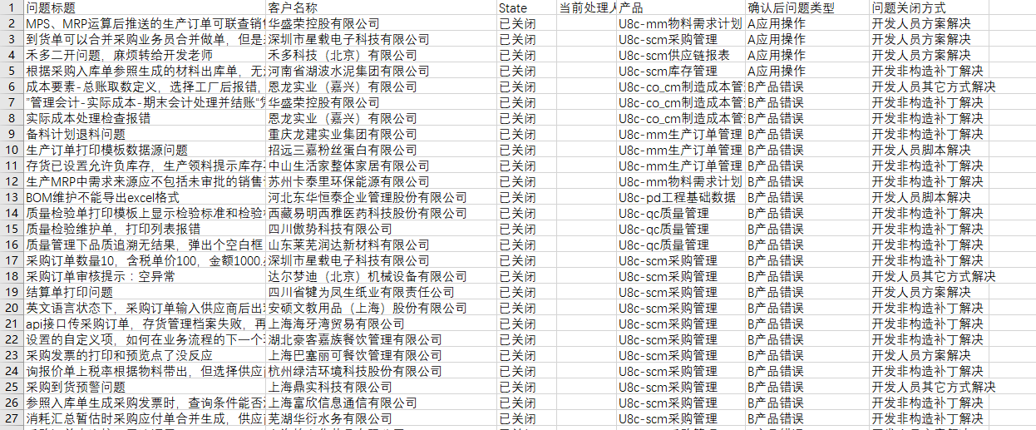
关键成果展现
Notes:
ISM问题
4个月解决问题150多个，其中产品错误类的问题最多，有60多个。其次就是数据错误问题和适配补丁，数量分别在20个左右。功能性需求和操作性需求总共有15个。实施问题有13个。其他类别数量较少。

Slide 9
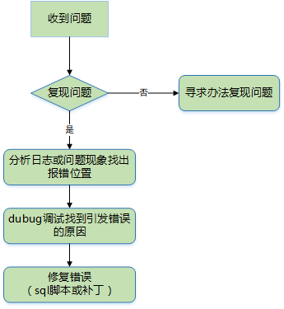
关键成果展现
ISM问题解决思路
复现问题，观察错误现象
找到出错位置
找到引发错误的原因
修复错误
Notes:
复现问题后，错误现象一般为错误提示，该提示可以为我们提供一个解决问题的大致思路。比如，到货单审核失败，报错，到货单不满足入库业务要求，那么可以从出入库的角度上去分析问题。
接下来录SPR，看有无异常信息，方便找到出错位置。
有异常信息，就查看异常堆栈，打异常断点，回溯代码，找出错误原因。
无异常信息，就追踪表层事件，比如点击审核按钮出错，就追踪审核按钮的代码逻辑，直到发现异常。
接下来找错误出现的原因，方法视情况而定。
如果问题可以在标准环境复现，即可认为问题是通版问题，那么问题可以通过标准环境解决，如果问题通过补丁解决，该补丁为通版补丁，视问题情况看要不要提交到git上。
如果标准环境不能复现，则解决方式分为云模式还是软件模式
云模式：就更新公有云的测试环境，打上远程调试断点，然后复现问题，修复问题。
私有云：如果客户服务器外网可以访问，就打远程调试断点，进行远程调试。如果客户环境不能访问外网，就通过远程工具复现问题，解决问题，如果客户可以上传数据库，也可以将数据库还原到公司服务器上，在本地开发环境解决问题。

Slide 10
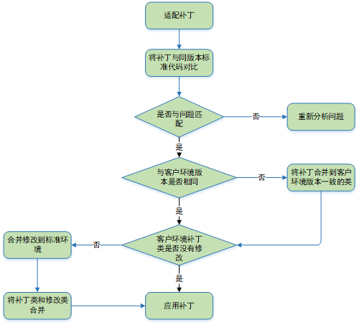
关键成果展现
如何适配补丁
验证补丁是否正确
补丁与客户环境版本是否一致
查看客户之前是否有过修改
应用/适配补丁
Notes:
验证补丁是否为该问题的解决补丁
如果补丁为该问题的解决补丁，进行下一步。
如果补丁不是该问题的解决补丁，那应该重新分析问题，解决问题。
补丁版本与客户环境是否一致
如果一致进行下一步。
如果不一致，则应该将补丁版本升级或降级到与客户环境版本一致。
遇到版本不同的情况，低版本补丁适配高版本环境，需要注意不要影响高版本中在该类增加的新功能。高版本补丁适配低版本环境，要注意不要带出高版本新加入的代码，防止客户环境出错。
查看客户之前是否有过修改
如果无修改，则对补丁进行环境测试，成功后，作为问题解决方法回复给客户。
如果有修改，应该先合并补丁类的修改。合并完成后再进行环境测试，成功后发给客户。
最后应用适配补丁
应用适配之前，都应该用尽可能符合客户环境版本和现状的测试环境进行测试，成功后，再将补丁发给客户，并应该叮嘱客户先在自己的测试环境上测试，未出现问题才可以将补丁打到正式环境上。

Slide 11
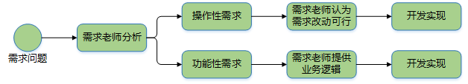
关键成果展现
如何处理需求问题
功能性需求
客户结合自己的使用场景，提出新的功能。
操作性需求
客户在使用过程中感到不便，想要更方便的操作方式。
Notes:
需求问题也是很重要的一类，需求可以分为两种，一种是功能性需求，一般为客户在使用产品的过程中，感到现有功能不能覆盖自己的使用场景。于是向我们提出需求问题，希望我们支持。
另一种是操作性需求，一般为客户在使用过程中，感到步骤繁琐，或者操作不方便，希望我们能够改进操作，所提出的操作性需求。
无论是那种需求都需要先通过需求老师分析，判断是否支持，如果不支持则退回，如果支持，则由需求老师给出解决方案，开发按照方案进行开发，来实现需求。

Slide 12
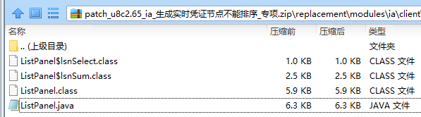
关键成果展现
ISM问题实例
问题描述：请问生成实时凭证的那里上面的条件是否可以排序？
分析问题：其他单据节点为什么可以根据字段排序，该节点为什么不可以，是不是做了限制。
解决方法：放开排序限制，并消除放开限制带来的不良影响。
结果：出具补丁。修改限制代码，消除排序会导致顺序错乱的错误。
Notes:
思路：
1，单据节点默认是可以按照字段来进行排序的，但是实时凭证节点不能排序，基本上可以认定是某一处代码进行了排序限制。这时候应该想一想为什么要进行排序限制，如果允许排序会导致什么后果。因为不知道哪里做了排序限制，只能通过该节点的前台UI类为起点，一行行的进行代码筛查。通过client端测试发现，生成实时凭证，取消生成实时凭证，合并实时凭证皆不能排序。这时候可以认为是3个节点公用的UI基类中进行了排序限制，缩小的代码筛查范围。查看该类中的方法名，因为是设置禁止排序，所以方法名很有可能是set开头，以此为条件，找到可疑方法名 setDisplayProperty() 设置显示属性，该方法中一行代码 m_list.getBodyTable().setSortEnabled(false); 设置了不可排序。放开限制后，在单据节点可以成功按字段排序了，随后测验生成实时凭证节点。发现生成的实时凭证顺序错乱严重，原因是界面显示的数据顺序和生成实时凭证调用的list的数据顺序不一致。修复方式是放弃之前的按行号从list中取值的方法，而是按选定数据的主键来匹配数据，这样就可以保证无论顺序如何改变，取到的值都是正确的。

Slide 13
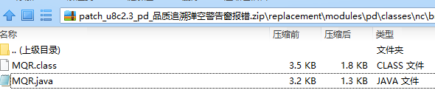
关键成果展现
ISM问题实例
问题描述：服务请求描述：质量管理下品质追溯无结果，弹出个空白框。
分析问题：界面弹出空白窗代表后台可能有报错，后台抛出错误，处理该错误。
解决方法：找到出现exception的原因，想办法消除该因素。
结果：出具补丁。修复递归时出现的死循环。
Notes:
按照ISM问题解决思路，首先要复现问题，得到客户环境后，问题成功复现。
下一步找到报错代码位置，因为报错信息弹出的是空白窗口，无任何信息。于是查看日志内容，发现日志里抛出了异常nc.vo.pub.BusinessException，于是开发环境下debug调试，打上了nc.vo.pub.BusinessException条件异常断点。成功抓取到异常后，查看异常堆栈信息。发现了堆栈内容有1024层，报错现象又为长时间无响应后弹出空白窗，初步判断为内存不够，于是调大虚拟机内存。发现仍然不能正常品质追溯。多次调大内存后仍然失败。
怀疑是别的原因导致的错误，所以通过调试堆栈回溯代码逻辑，找到了一个递归处理类MQR.java，该类对BOM进行了树形结构索引构建。跟踪代码发现递归运行时是个死循环，原因是客户设置的生产BOM嵌套的不规范，父级BOM的子级存在父级本身，导致递归循环无法结束。于是增加了BOM结构的过滤代码，过滤掉子类中与父类相同的BOM。递归正常运行，品质追溯功能也可以正常使用了。

Slide 14
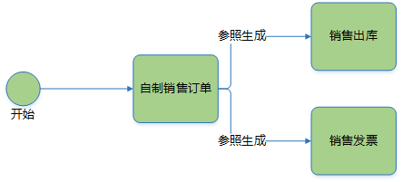
关键成果展现
销售管理模块
销售订单简单流程
Notes:
在销售订单简单流程中，我们可以通过手动录入单据来制作一张新的销售订单，在卡片界面填写好所有的必填字段后，点击保存，就完成了一张新的销售订单。对该销售订单进行审核，审核通过后就可以到销售出库单节点，选定同样的销售业务流程，参照销售订单新建一张销售出库单。填写实发数量后，保存单据。实发数量可与应发数量不等，比如在库存不足应发数量时，就可以先出库一部分，此时实发数量小于应发数量。销售发票也可以通过参照销售订单生成。

Slide 15

关键成果展现
采购管理模块
采购订单简单流程
Notes:
简单采购流程中，可以自制请购单来发起请购流程。手工录入一张请购单，填写好存货信息等字段后点击保存，然后进行审核，审核完毕后。打开采购订单维护界面，选择业务流程，参照请购单生成一张采购订单。进行审核。审核后就可以到采购到货节点参照采购订单生成采购到货单，到货单可以做对录入检验标准的存货进行质量检验。审批到货单后，可以到库存采购入库节点参照采购到货单生成采购入库单。又可以通过入库单生成采购发票。
推式生成和拉式生成
推式生成，就是从上游推单到下游，销售订单可以推式生成销售出库单。

Slide 16
目
录
1
工作成果汇报
2
CONTENTS
关键成果展现
3
关键代码演示
4
个人职业规划
Notes:
现在我来讲一下我实习期间的工作成果。

Slide 17
关键代码演示
代码演示
Notes:
这里我先创建了一个List列表，并将headers1数组转换成ArrayList放入列表中。然后用一个for循环，遍历这个list，for循环里有个if语句用来判断每一个子类中的物料是否与父类相同，判断依据是批次号和物料id都与父类相同就移除该物料。最后再创建一个数组headers3，然后通过循环将list中的数据放回到数组中。这样就可以通过小范围的改动使得这个递归能够正常运行。
先从前台获得VO数组(这个vo数组的顺序是排序前的)，然后获得前台被选择的行号，在创建一个号码列表，一个最终return的行号列表，然后通过行号获得前台对应的表体行的id，用这个Id与刚刚获得vo数组进行对比，id相同的即为要选择的数据，返回该条数据在数组中的位置，即为真正的行号，将该行号放入realrows中，最后在将realrows转换成数组，作为最终的返回数据。

Slide 18
目
录
1
工作成果汇报
2
CONTENTS
关键成果展现
3
关键代码演示
4
个人职业规划
Notes:
现在我来讲一下我实习期间的工作成果。

Slide 19
个人职业规划
从留用到到转正期间，能够与同事共同完成复杂的功能需求。
为了实现这个目标，我会深入学习U8C业务内容，加深研究U8C已有的实现代码，提高自己的代码水平
能够独立完成一个复杂的功能需求，能对产品的后续发展提出建设性的意见。
为了实现这个目标，我会优质的完成我的每一项任务，并进行扩展学习，来使自己进步的更快
能够把自己理解的知识很好的讲解出来，可以帮助新同事快速的适应工作
Notes:
希望我们每个开发人员在工作过程中，把我们解决问题的一些小技巧都记录下来，经常整理一下，可以交给新同事使用，这样可以帮助新同事快速的投入到工作中去。

Slide 20


